Slide 1

Чудеса Деда Мороза
МАОУ «Хохловская средняя общеобразовательная школа филиал Криволукский детский сад «Буратино»

Slide 2

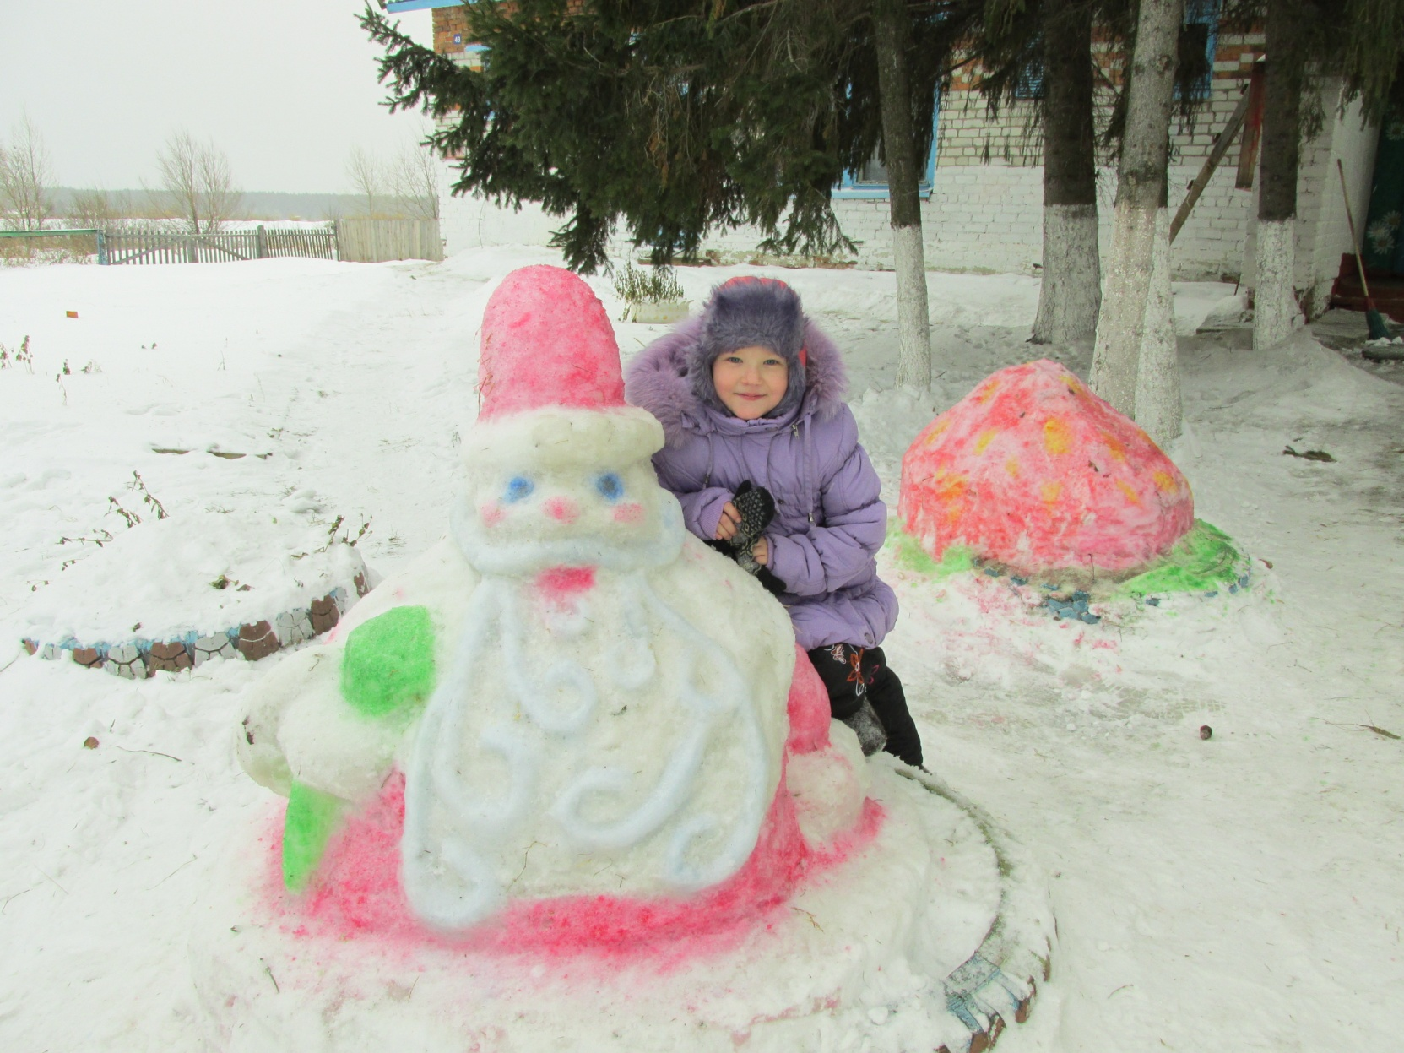

Slide 3
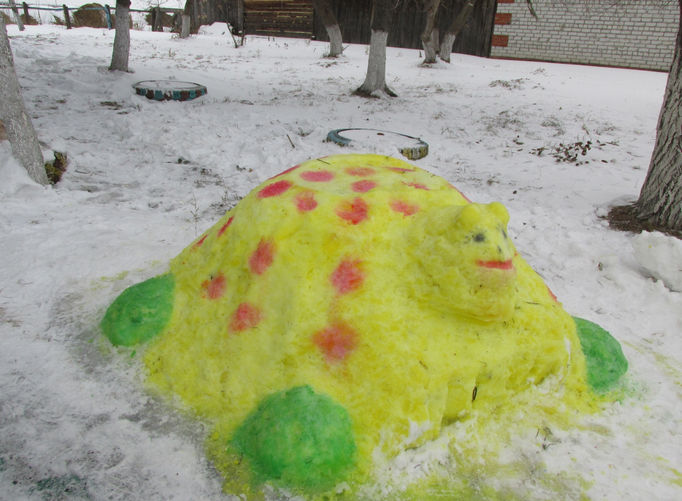

Slide 4
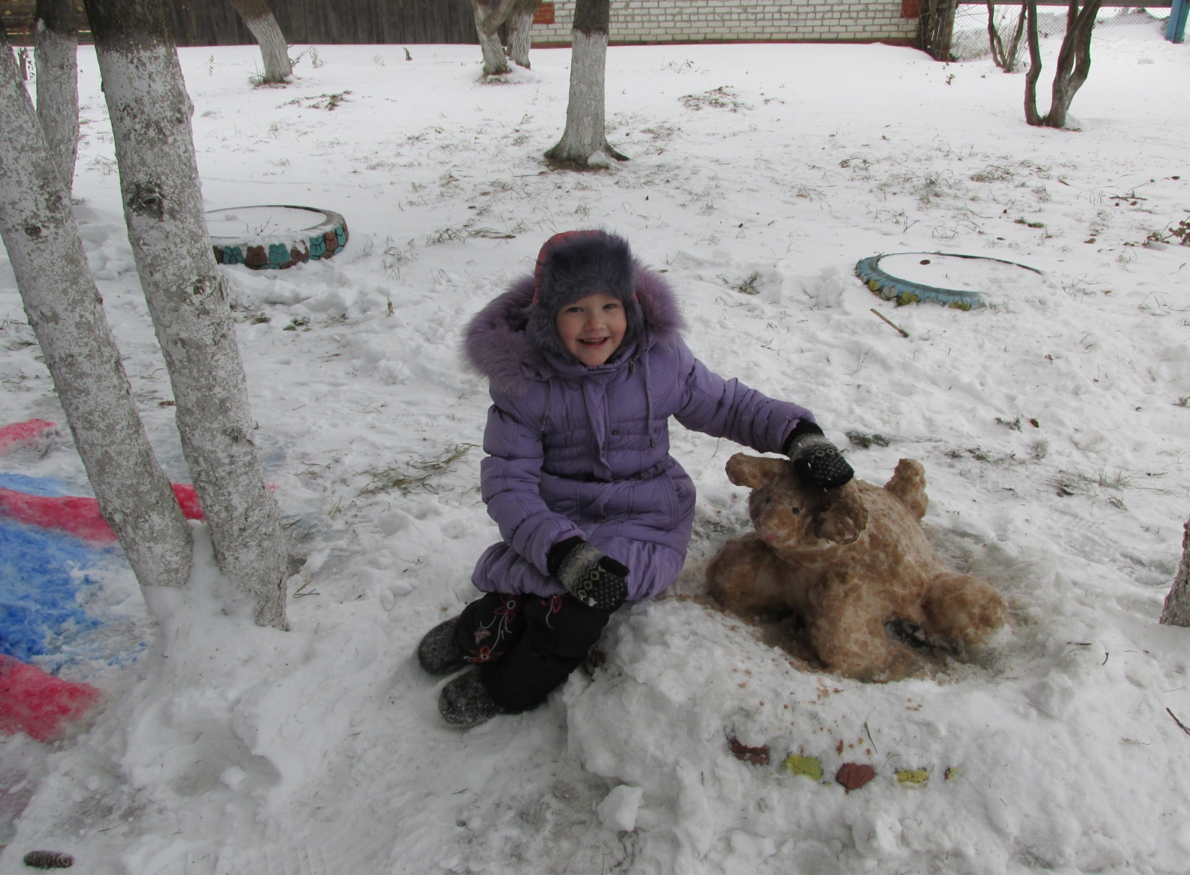

Slide 5
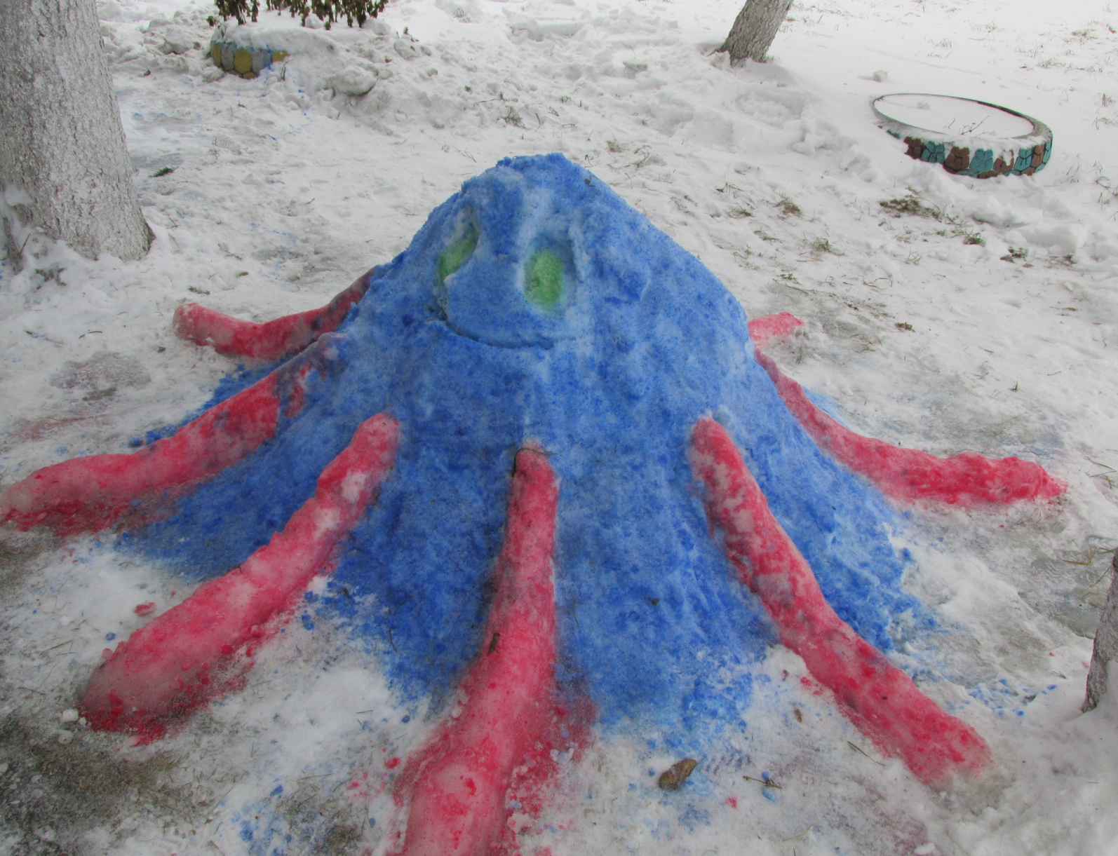

Slide 6
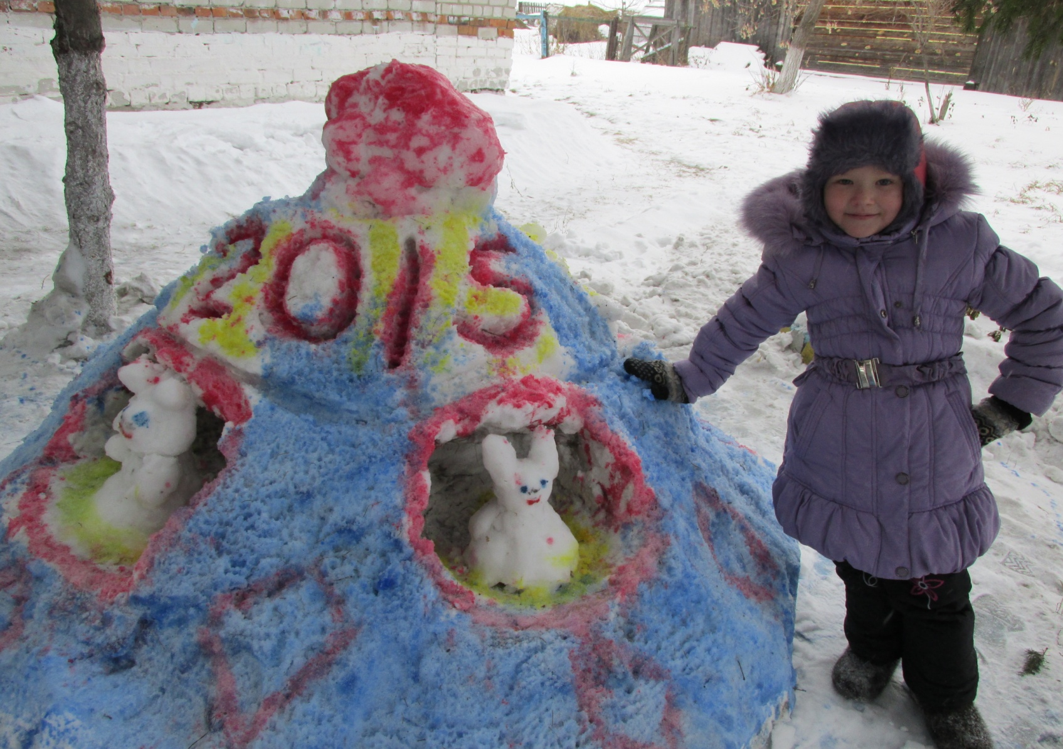

Slide 7
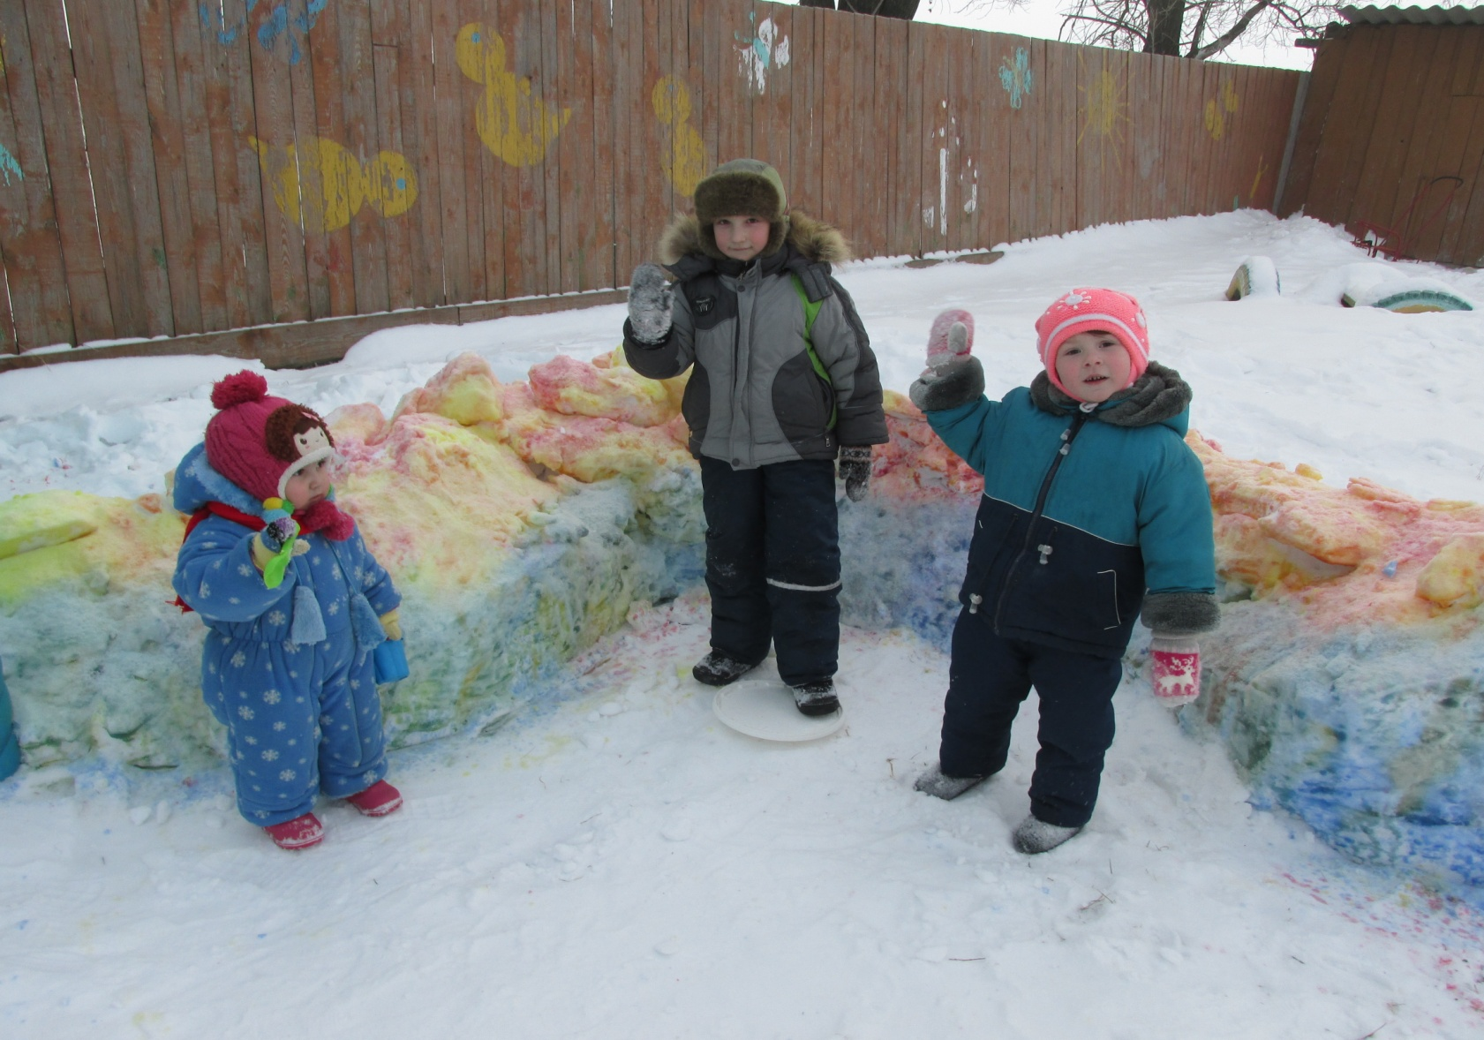

Slide 8
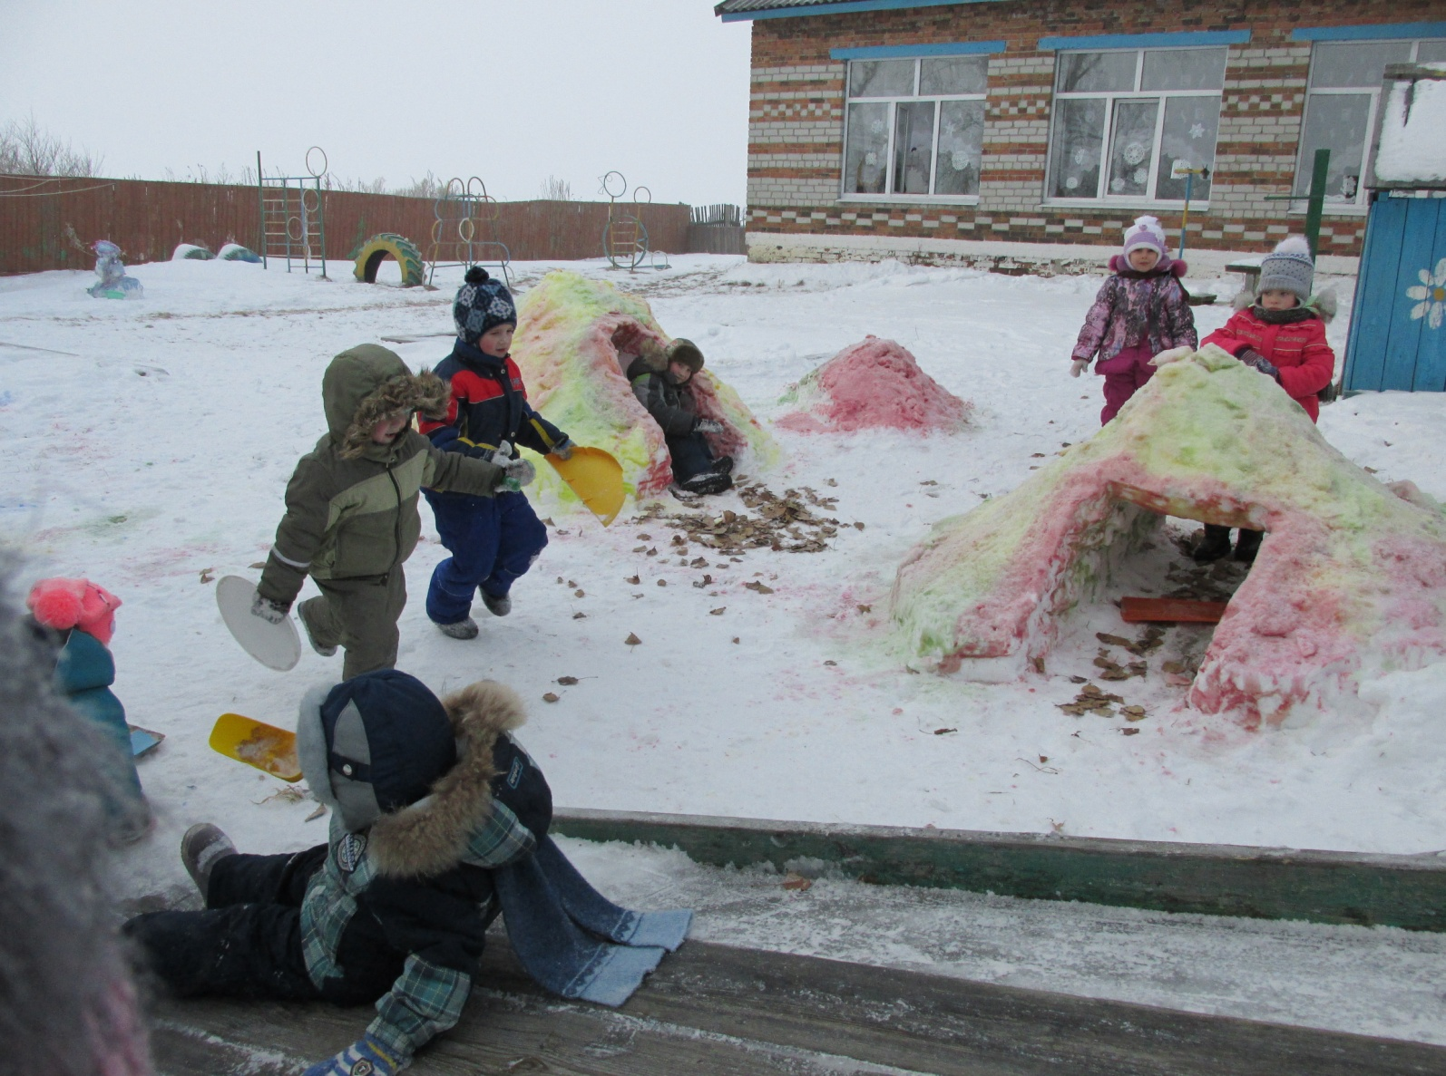

Slide 9
Спасибо за внимание

